Slide 1




Slide 2
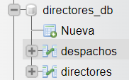
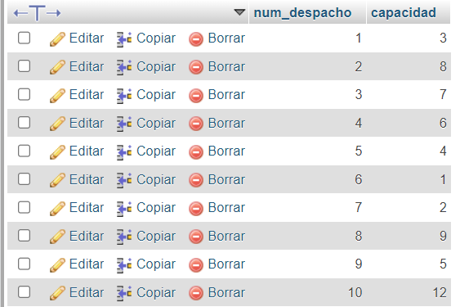
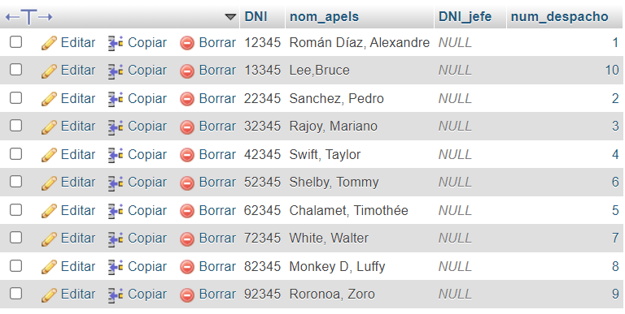
He utilizado AutoIncrement para no tener que generar num_despacho en despachos.
He utilizado las entradas creadas en despachos para generar las de directores.
No he rellenado el campo de DNI_jefe en ningún caso.

Slide 3
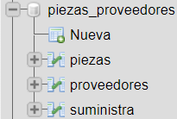
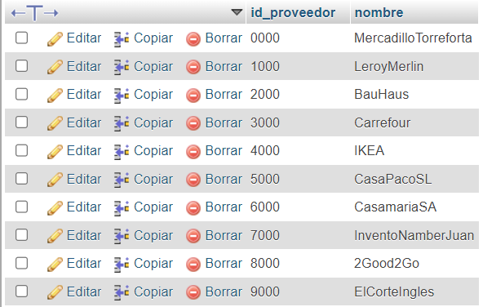
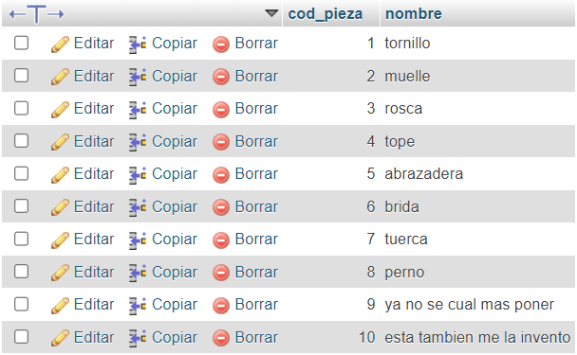
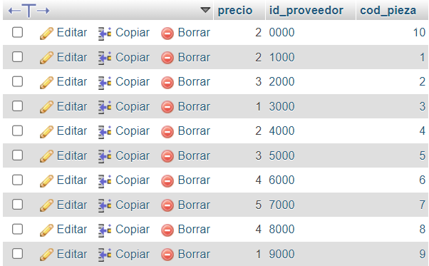
He utilizado AutoIncrement para no tener que generar cod_pieza en piezas.
Id_proveedor es un char de 4 que he generado para cada proveedor diferente.
He utilizado las entradas creadas en piezas y proveedores para generar las de suministra.

Slide 4
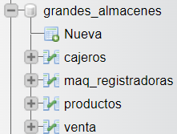
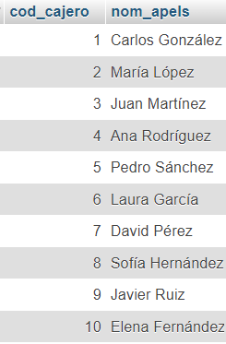
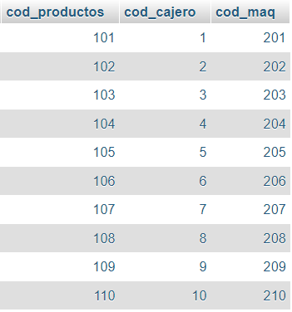
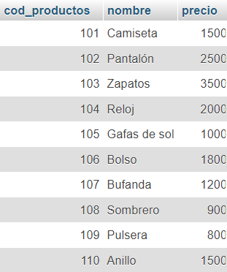
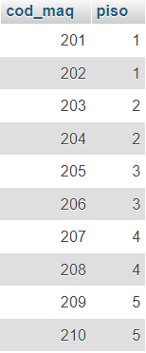
A partir de este ejercicio pedí a ChatGPT que me crease las entradas de las tablas, ya que eran muchos valores aleatorios que crear, es por eso que por ejemplo los precios son tan altos.
Se podría usar AutoIncrement para no tener que generar cod_cajero en cajeros, igual que en cod_productos y cod_maq, pero se ha optado por otro tipo de clasificación numérica. Como no teníamos los atributos delimitados se ha generado el precio y el piso al azar, como en todas las tablas del resto de los ejercicios.
La tabla venta es la que vincula las otras tres tablas restantes a la vez.

Slide 5
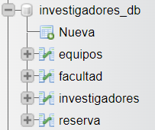
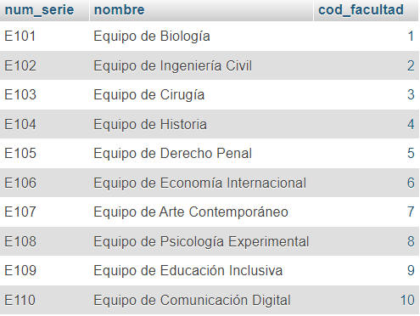
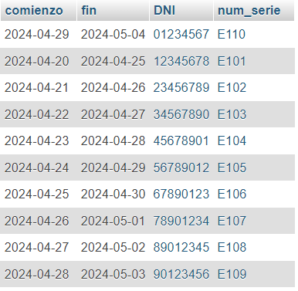
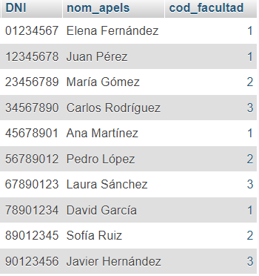
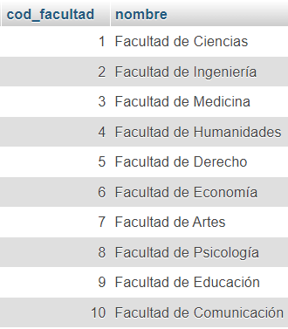
Se podría usar AutoIncrement para no tener que generar cod_facultad en facultad; esta PK se utiliza como FK en investigadores y equipos.
La tabla reserva es la otra tabla que utiliza FK, concretamente utiliza DNI de la tabla investigadores y num_serie de la tabla equipos; además, genera las fechas de comiendo y fin requeridas.

